Slide 1
HỌC MÁY Lec 9. Các kỹ thuật huấn luyện mạng nơ-ron
BỘ MÔN KHOA HỌC MÁY TÍNH
www.fit.nuce.edu.vn

Slide 2

Neural Network
Gradient Descent và một số biến thể
Một số vấn đề khi huấn luyện Neural network

Slide 3
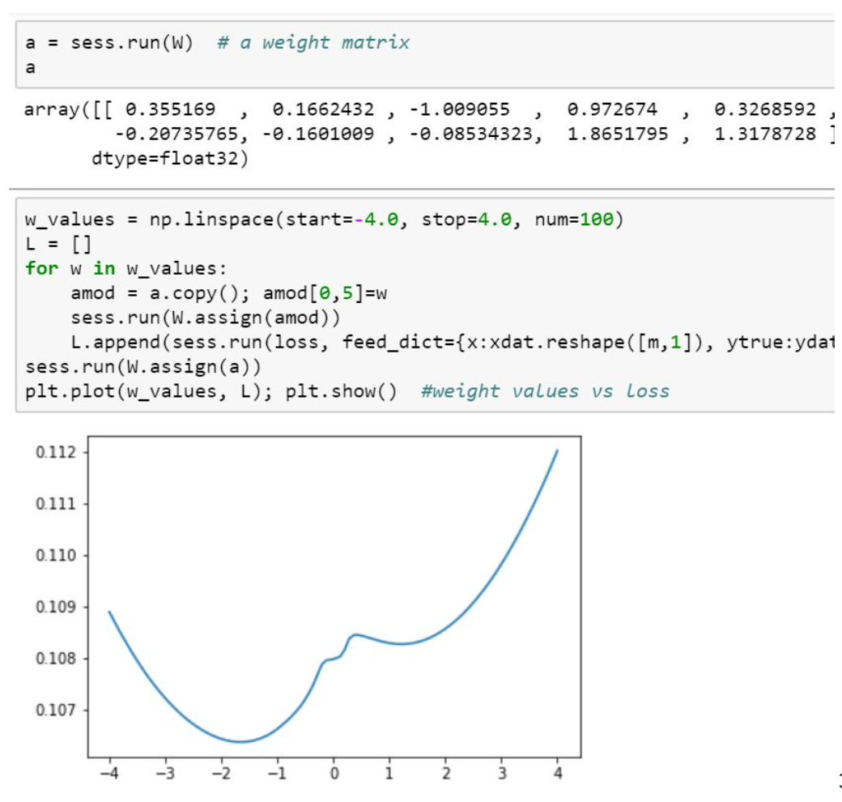
Neural Network
Hàm không lồi (non-convexity)
Với Neuron network có nhiều hơn 1 lớp ẩn (hidden layers) sẽ làm cho Cost có dạng là một hàm không lồi (convex)
Ta phải thay đổi thuật toán Gradient descent thế nào để tối thiểu hoá một hàm không lồi?

Slide 4
Neural Network – Gradient descent và một số biến thể
Trong bước lan truyền ngược, sau khi tính được đạo hàm của loss theo các trọng số, ta cần cập nhật lại các trọng số.
Giải thuật hay sử dụng là Gradient descent
Ngoài gradient descent, thực tế hay sử dụng các giải thuật sau:
Mini-bath / Stochastic gradient descent – SGD
SGD sử dụng quán tính
Các phương pháp tự động điều chỉnh gradient (adaptive gradient methods)

Slide 5
Neural Network – Gradient descent và một số biến thể
Các biến thể liên quan đến số lượng dữ liệu:
Batch gradient descent: Tại mỗi vòng lặp, dùng tất cả dữ liệu để tính gradient
Stochastic gradient descent (SGD): Mỗi vòng lặp dùng 1 mẫu dữ liệu để tính gradient
Mini-batch gradient descent: mỗi vòng lặp, dùng một số lượng nhỏ k mẫu dữ liệu để tính gradient. Con số k được gọi là batch size.
Nhận xét: SGD và mini-batch GD có thể coi là như nhau - k có thể bằng 1.

Slide 6
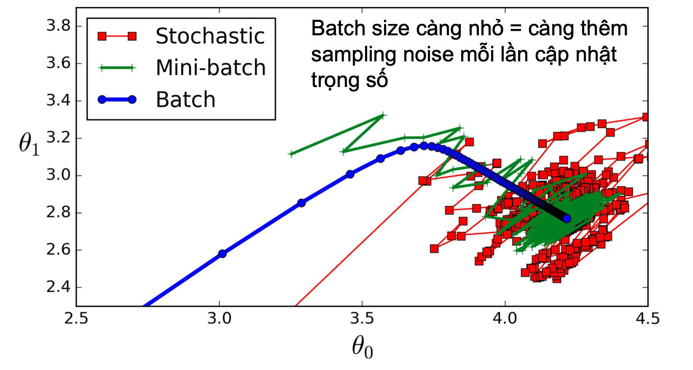
Neural Network – Gradient descent và một số biến thể

Slide 7
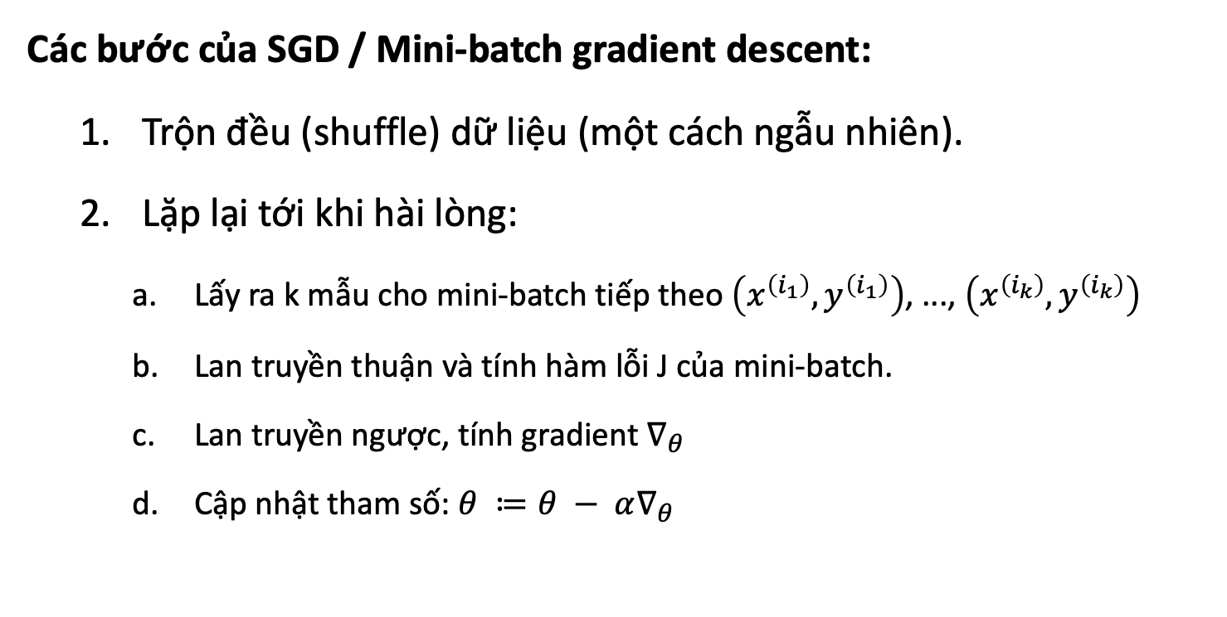
Neural Network – Stochastic Gradient Descent
Các bước của SGD / Mini-batch gradient descent:
Trộn đều (shuffle) dữ liệu (một cách ngẫu nhiên).
Lặp lại tới khi hài lòng:
Lấy ra k mẫu cho mini-batch tiếp theo $\left(x^{\left(i_{1}\right)},y^{\left(i_{1}\right)}\right)$, ..., $\left(x^{\left(i_{k}\right)},y^{\left(i_{k}\right)}\right)$
Lan truyền thuận và tính hàm lỗi J của mini-batch.
Lan truyền ngược, tính gradient $∇_{θ}$
Cập nhật tham số: ${θ ≔θ − α∇}_{θ}$

Slide 8

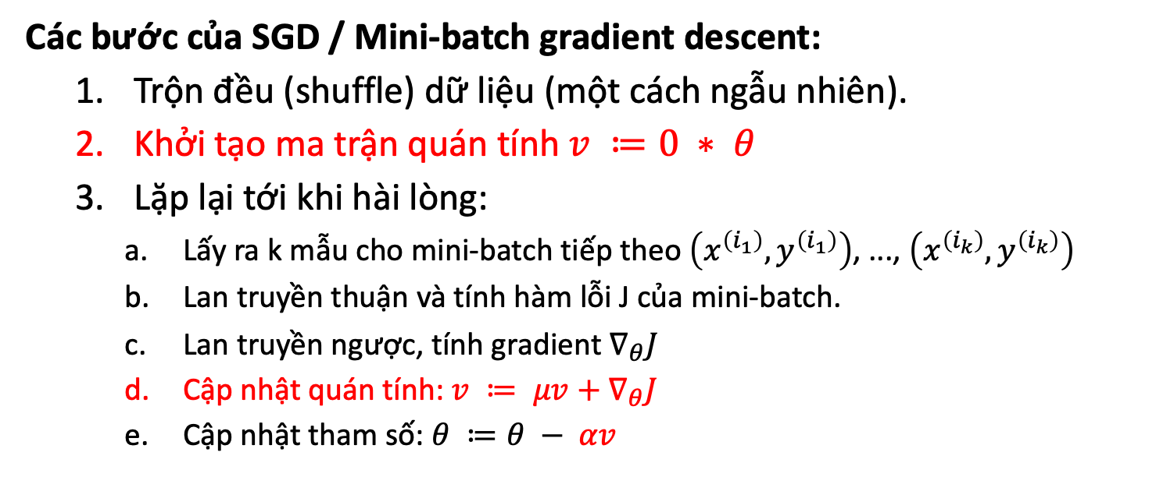
Neural Network – Stochastic Gradient Descent với quán tính
Các bước của SGD / Mini-batch gradient descent:
Trộn đều (shuffle) dữ liệu (một cách ngẫu nhiên).
Khởi tạo ma trận quán tính ${v ≔0 ∗ θ }_{ }$
Lặp lại tới khi hài lòng:
Lấy ra k mẫu cho mini-batch tiếp theo $\left(x^{\left(i_{1}\right)},y^{\left(i_{1}\right)}\right)$, ..., $\left(x^{\left(i_{k}\right)},y^{\left(i_{k}\right)}\right)$
Lan truyền thuận và tính hàm lỗi J của mini-batch.
Lan truyền ngược, tính gradient $∇_{θ}J$
Cập nhật quán tính: $v ≔ μv+∇_{θ}J$
Cập nhật tham số: ${θ ≔θ − αv}_{ }$
Lưu ý: Hệ số quán tính: $0 ≤ μ <1$

Slide 9
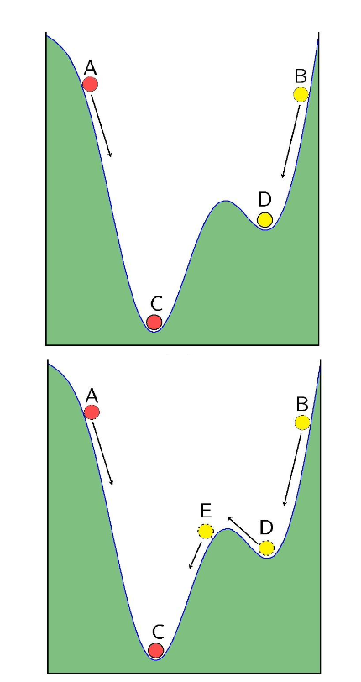
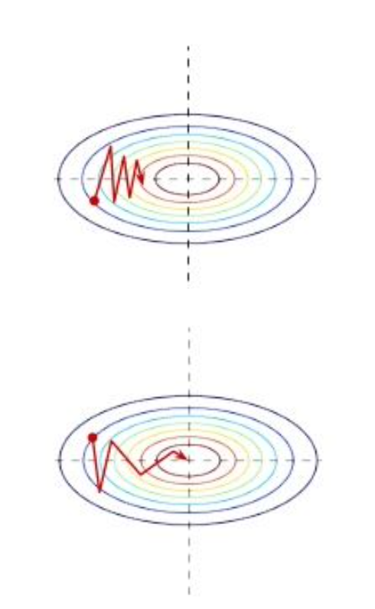
Neural Network – Stochastic Gradient Descent với quán tính
Không dùng quán tính
Có dùng quán tính
Minh hoạ thuật toán khi chỉ có 1 tham số cần tối ưu
Minh hoạ thuật toán khi chỉ có 2 tham số cần tối ưu

Slide 10
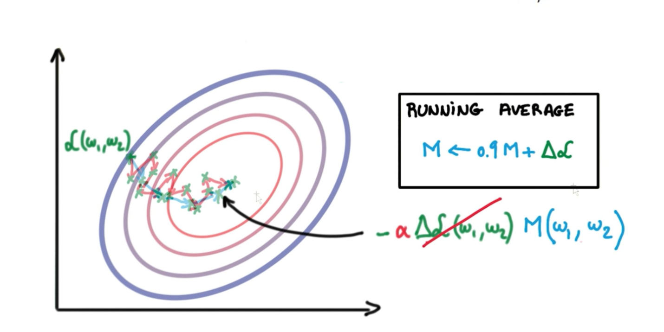
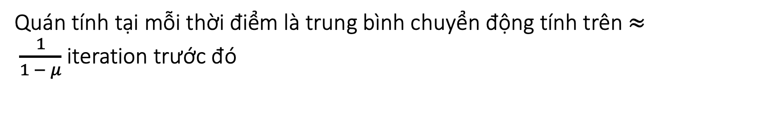
Neural Network – Stochastic Gradient Descent với quán tính
Quán tính tại mỗi thời điểm là trung bình chuyển động tính trên $≈ \frac{1}{1 − μ}$iteration trước đó
Nguồn: Udacity’s Deeplearning course

Slide 11
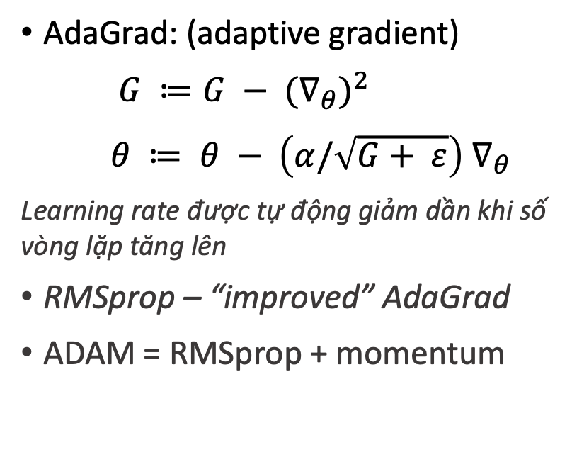
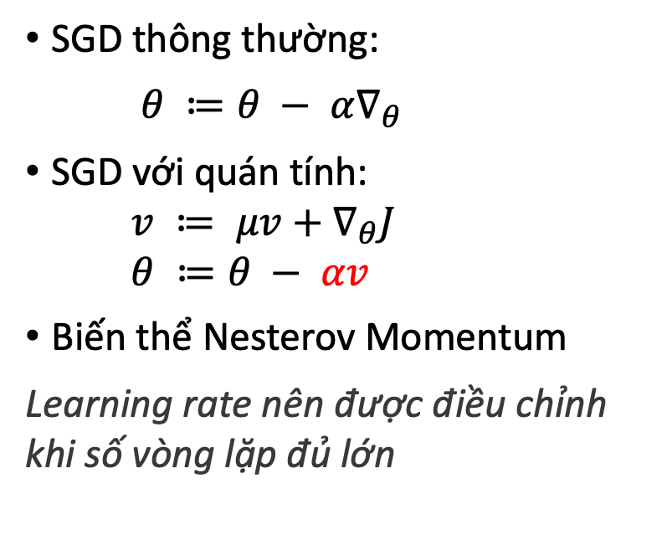
Neural Network – Stochastic Gradient Descent
Stochastic Gradient Descent và một số biến thể khác
SGD thông thường:
${θ ≔θ − α∇}_{θ}$
SGD với quán tính:
$$v ≔ μv+∇_{θ}J$$
$${θ ≔θ − αv}_{ }$$
Biến thể Nesterov Momentum
Learning rate nên được điều chỉnh khi số vòng lặp đủ lớn
AdaGrad: (adaptive gradient)
${G ≔G − {(∇_{θ})}^{2}}_{ }$
$θ ≔ θ − \left(α/\sqrt{G+ ε}\right)$ $∇_{θ}$
Learning rate được tự động giảm dần khi số vòng lặp tăng lên
RMSprop – “improved” AdaGrad
ADAM = RMSprop + momentum

Slide 12
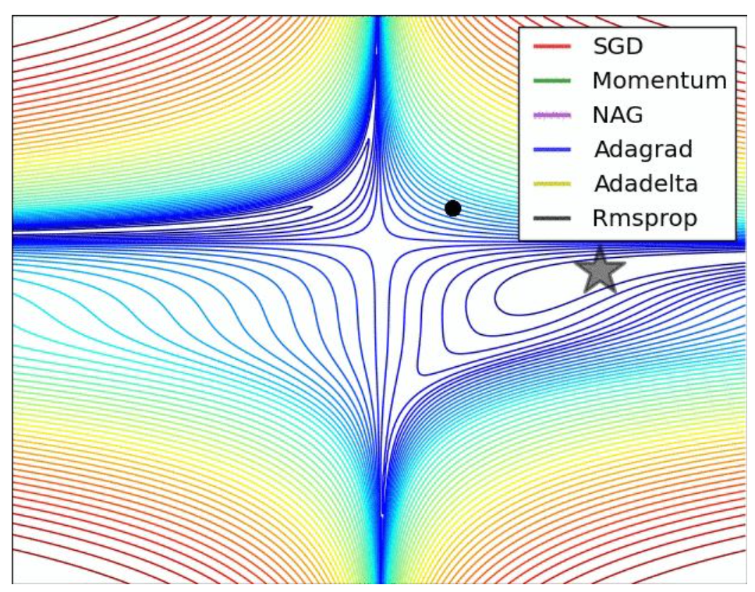
Neural Network – Stochastic Gradient Descent và biến thể
Source: http://ruder.io/optimizing-gradient-descent/

Slide 13
Một số vấn đề khi huấn luyện neural network
Overfitting
Underfitting
Dying ReLU
Khởi tạo tham số giống nhau
Gradient vanishing
Hàm lỗi tăng dần đều
Hàm lỗi giảm rất chậm
Hàm lỗi không ổn định (tăng giảm thất thường)

Slide 14
Một số vấn đề khi huấn luyện neural network
Overfitting
Cách giải quyết:
Giảm số lượng tham số
Giảm số lớp
Thêm L2 regularization cho các tham số
Sử dụng giải thuật dropout

Slide 15
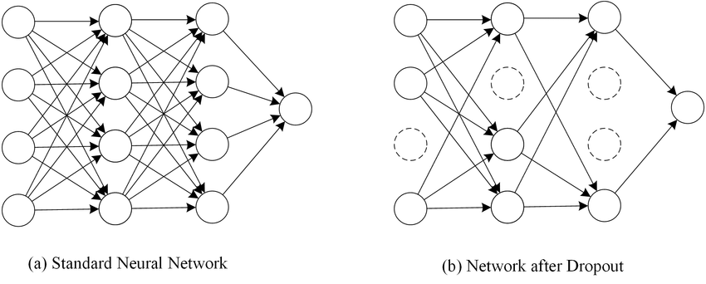
Dropout
Nguồn: Amine ben khalifa

Slide 16
Dropout
Theo Wikipedia, thuật ngữ “dropout” đề cập đến việc bỏ qua các đơn vị (unit) (cả hai hidden unit và visible unit) trong mạng neural network.
Kỹ thuật dropout là việc chúng ta sẽ bỏ qua một vài unit trong suốt quá trình train trong mô hình, những unit bị bỏ qua được lựa chọn ngẫu nhiên. Unit bị drop sẽ không tham gia và đóng góp vào quá trình huấn luyện (lan truyền tiến và lan truyền ngược).
Về mặt kỹ thuật, tại mỗi giai đoạn huấn luyện, mỗi node có xác suất bị bỏ qua là 1-p và xác suất được chọn là p

Slide 17
Một số vấn đề khi huấn luyện neural network
Underfitting
Cách giải quyết:
Tăng số lượng tham số bằng cách tăng số lớp hoặc số nút ẩn
Giảm hệ số L2 hoặc không dùng L2
Tập giá trị của đầu ra (output range) bất khả thi (ví dụ: đầu ra của mạng dùng activation là sigmoid nhưng bài toán cần làm lại là regression với output target có giá trị > 1)

Slide 18
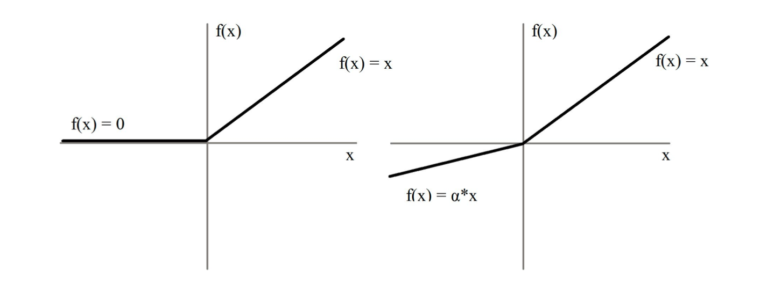
Một số vấn đề khi huấn luyện neural network
Dying ReLU
Xảy ra khi toàn bộ tất cả các nút ẩn rơi vào số âm
Các giải quyết: dùng phiên bản Leaky ReLU.

Slide 19
Một số vấn đề khi huấn luyện neural network
Khởi tạo tham số bằng nhau
Các tham số sẽ có đạo hàm giống nhau trong bước lan truyền ngược.
Việc cập nhật sẽ giống hệt nhau cho các bộ tham số
Cách giải quyết: Khởi tạo tham số ngẫu nhiên để tránh lỗi này (symmetry breaking)

Slide 20
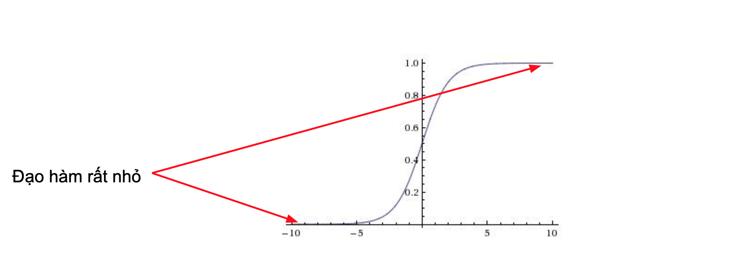
Một số vấn đề khi huấn luyện neural network
Gradient vanishing
Thường gặp khi sử dụng nhiều lớp với hàm kích hoạt là sigmoid hoặc tanh

Slide 21
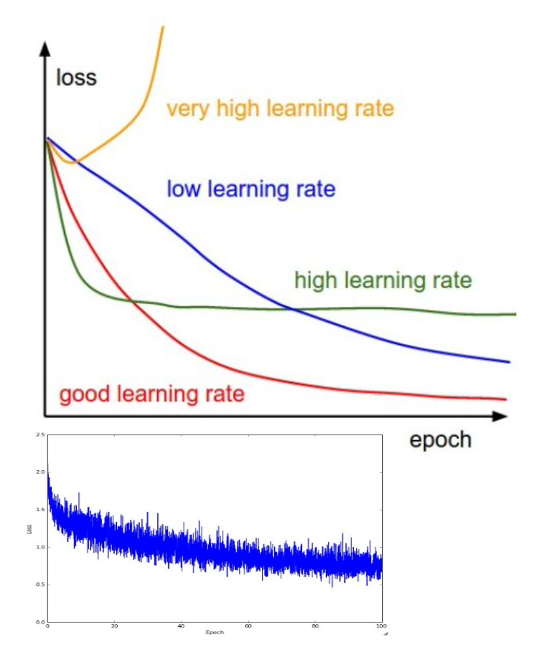
Một số vấn đề khi huấn luyện neural network
Hàm lỗi tăng dần đều:
Hệ số học hoặc hệ số quán tính quá lớn.
Khi tính đạo hàm bị ngược dấu ở một giai đoạn nào đó
Hàm lỗi giảm rất chậm:
Hệ số học quá bé
Sử dụng batch gradient descent để xấp xỉ hàm quá phức tạp
Hàm lỗi không ổn định (tăng hoặc giảm thất thường)
Hệ số học vẫn còn lớn
Các khắc phục: Giảm hệ số học sau một số vòng lặp nhất định
Nguồn: Standford CS232

Slide 22
Tài liệu tham khảo
1. https://cs231n.github.io/neural-networks-3
2. Improving the way neural networks learn - Michael Nielsen
http://neuralnetworksanddeeplearning.com/chap3.html
3. An overview of gradient descent optimization algorithms - Sebastian Ruder
http://ruder.io/optimizing-gradient-descent/
4. VietAI Slide

